Slide 1


Slide 2





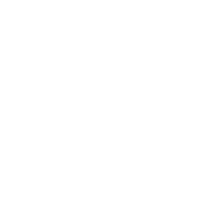
تعيين تلميذ(ة) للإجابة.
توجيهات و شرح التعليمات.
عرض فيديو.
المرور بين الصفوف للمساعدة و تصحيح الإنجازات.
عمل في ثنائيات.
نهاية الشريط، المرور إلى الشريحة الموالية.

Slide 3

تنظيم حصص الأسبوع
اليوم 4 -
اليوم1 -
أنشطة اعتيادية (10د).
ورشة القراءة: استثمار النص (50د).
إملاء (25د).
أنشطة اعتيادية (10د).
معجم (25د).
ورشة الاستماع والتحدث (30د).
الكلمات البصرية+ القراءة المشتركة(20د).
اليوم 5 -
اليوم2 -
أنشطة اعتيادية (10د).
ورشة القراءة (40د).
الإنتاج الكتابي (35د).
أنشطة اعتيادية (10د).
ورشة الاستماع والتحدث 30د).
ورشة القراءة (45د).
اليوم 6 -
اليوم 3 -
ورشة القراءة: الفهم (30د)
إنتاج الكتابي: (30د)
قراءة إثرائية 25 د
أنشطة اعتيادية (10د).
ورشة الاستماع والتحدث (30د).
ورشة القراءة (45د).
Révision
Lecture offerte

Slide 4
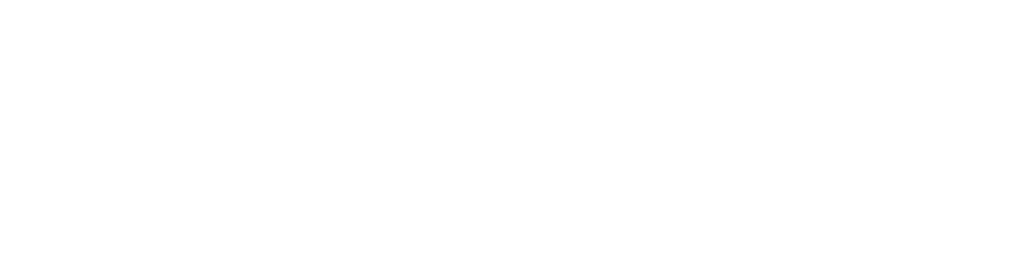






هيكلة حصة اليوم
- 01 افتتاح الحصة
تركيب جمل
- 02 قراءة: هداياي ص 49
قراءات فردية.
  استثمار النص.
- 03 إملاء
الهمزة المتطرفة

Slide 5


عند نهاية الحصة
على الأقل 80 % من المتعلمين سيكونون قادرين على:
تَرْكيب جُمَلٍ؛
استثمار النص القرائي "هداياي"؛
كتابة الهمزة المتطرفة في الكلمات بشكل صحيح.

Slide 6
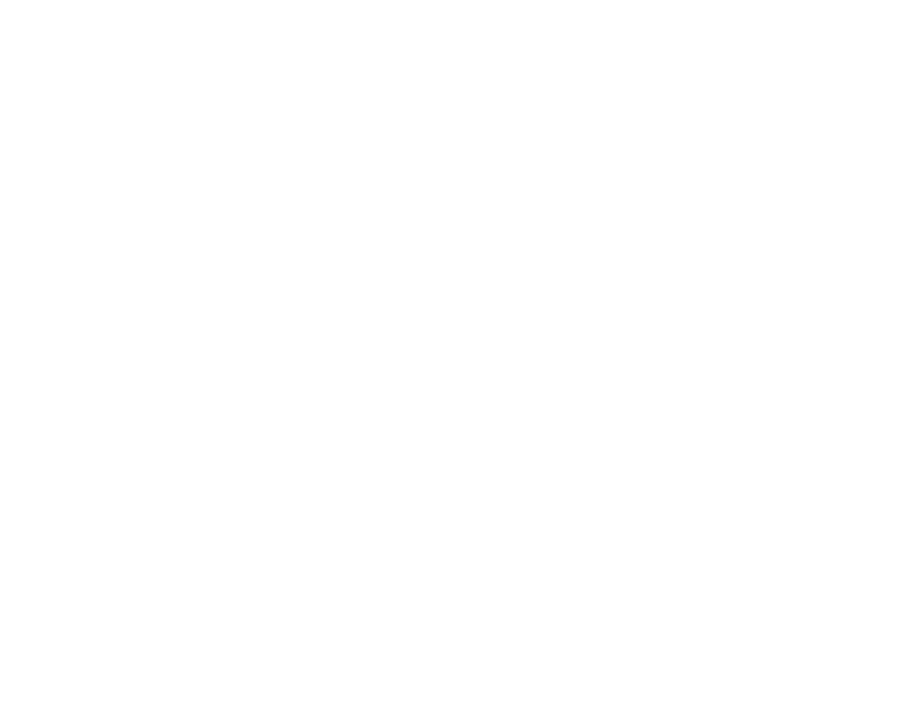
افتتاح الحصة
افتتاح الحصة
ترحيب
تدبير السلوك
نشاط اعتيادي: تركيب جمل

Slide 7



مرحبا بكم. سننطلق في حصة اللغة العربية.
اختــتام الحــصة
قراءة
استـماع وتحدث
افتتاح الحصة

Slide 8




قبل أن نبدأ حصة اليوم نتذكر شروط الحصول على نجمة التميز.
اختــتام الحــصة
قراءة
استـماع وتحدث
معــــــــــجم
افتتاح الحصة
أُنْصِتُ وأَنْتَبِهُ جَيِّداً لِلدَّرْسِ.
أُشارِكُ دونَ ٱلْخَوْفِ مِنَ ٱلْخَطَأِ.
دونَ أَنْ أَقِفَ، أَرْفَعُ أُصْبُعي لِلْإجابَةِ.

Slide 9


ضعوا اللوحة والكراسة في القمطر.
اختــتام الحــصة
قراءة
استـماع وتحدث
افتتاح الحصة

Slide 10

نبدأ حصة اليوم بنشاط تركيب جمل.
اختــتام الحــصة
إملاء
قراءة
افتتاح الحصة
تَرْكيبُ جُمَلٍ

Slide 11

خذوا ألواحكم.
اختــتام الحــصة
إملاء
قراءة
افتتاح الحصة

Slide 12
رتبوا الكلمات التالية لتكوين جملة مفيدة. انتبهوا هناك كلمة زائدة.
اختــتام الحــصة
إملاء
قراءة
افتتاح الحصة
ٱلسَّماءُ
ٱلسَّماءَ
أَصْبَحَتِ
صافِيَةً

Slide 13


ارفعوا الألواح. سأعين من يعرض جملته ويقرؤها؟ ما الكلمة الزائدة؟ هل أنتم متفقون؟
اختــتام الحــصة
إملاء
قراءة
افتتاح الحصة

Slide 14
صححوا
اختــتام الحــصة
إملاء
قراءة
افتتاح الحصة
ٱلسَّماءُ
ٱلسَّماءَ
أَصْبَحَتِ
صافِيَةً
أَصْبَحَتِ ٱلسَّماءُ صافِيَةً.

Slide 15
رتبوا الكلمات التالية لتكوين جملة تامة. انتبهوا هناك كلمة زائدة.
اختــتام الحــصة
إملاء
قراءة
افتتاح الحصة
مُرَتَّبَةً
مُرَتَّبَةٌ
صارَتْ
بَعْدَ
ٱلْقاعَةُ
تَنْظيفِها.

Slide 16
ارفعوا الألواح. سأعين من يعرض جملته ويقرؤها؟ ما الكلمة الزائدة؟ هل أنتم متفقون؟
اختــتام الحــصة
إملاء
قراءة
افتتاح الحصة

Slide 17
صححوا
اختــتام الحــصة
إملاء
قراءة
افتتاح الحصة
مُرَتَّبَةً
مُرَتَّبَةٌ
صارَتْ
بَعْدَ
ٱلْقاعَةُ
تَنْظيفِها.
صارَتِ ٱلْقاعَةُ مُرَتَّبَةً بَعْدَ تَنْظيفِها.

Slide 18
رتبوا الكلمات التالية لتكوين جملة تامة. انتبهوا هناك كلمة زائدة.
اختــتام الحــصة
إملاء
قراءة
افتتاح الحصة
سَعيدَةً
باتَتِ
ٱلأُمُّ
ٱلْأُمَّ
بِٱلْهَدِيَّةِ

Slide 19
ارفعوا الألواح. سأعين من يعرض جملته ويقرؤها؟ ما الكلمة الزائدة؟ هل أنتم متفقون؟
اختــتام الحــصة
إملاء
قراءة
افتتاح الحصة

Slide 20
صححوا
اختــتام الحــصة
إملاء
قراءة
افتتاح الحصة
فَرِحَةً
باتَتِ
ٱلأُمُّ
ٱلْأُمَّ
بِٱلْهَدِيَّةِ
باتَتِ ٱلْأُمُّ فَرِحَةً بِٱلْهَدِيَّةِ.

Slide 21

قراءة
قراءة: النص "هداياي ص 49"
  قراءات فردية (15د)
  استثمار النص (35د)

Slide 22
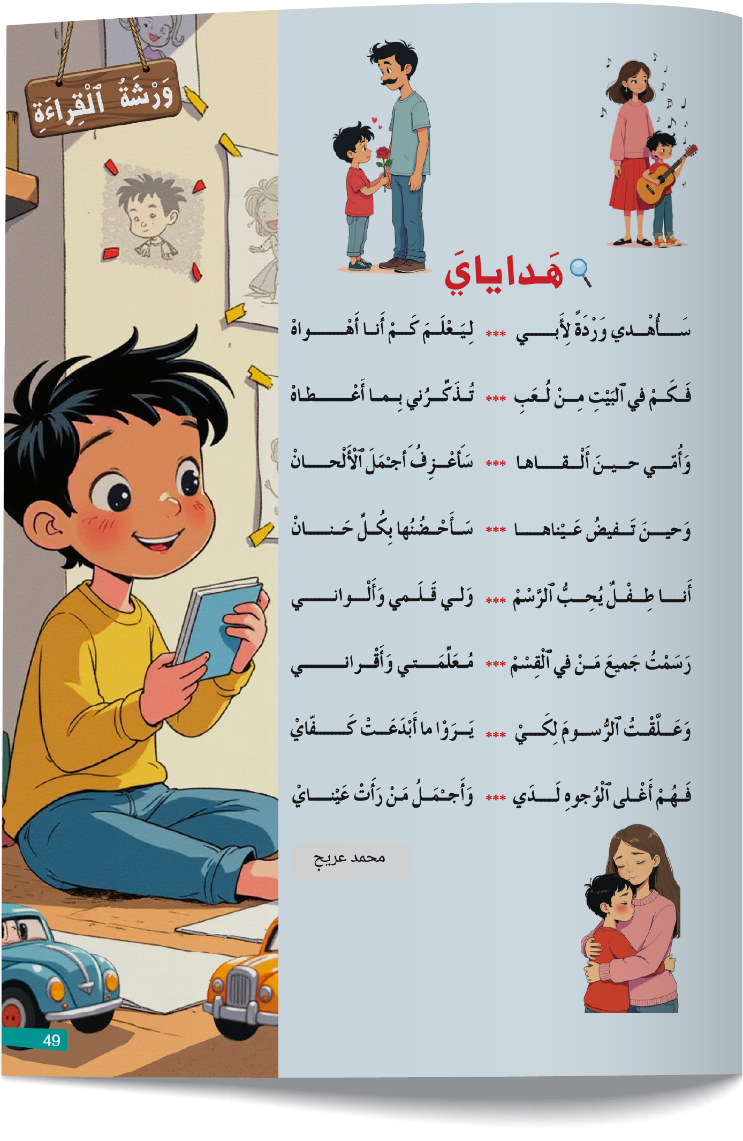
نمر إلى استثمار النص ص 49. سأعين من يقرأ. تابعوا وكلما ذكر كلمة لا تفهمونها ارفعوا أيديكم.
اختــتام الحــصة
إمــــــــلاء
قـــــــراءة
افتتاح الحصة

Slide 23
ستعيدون قراءة النص؛ في هذه المرة كلما ذكر زميلكم عبارة تعبر عن المشاعر ارفعوا أيديكم.
اختــتام الحــصة
إمــــــــلاء
قـــــــراءة
افتتاح الحصة

Slide 24
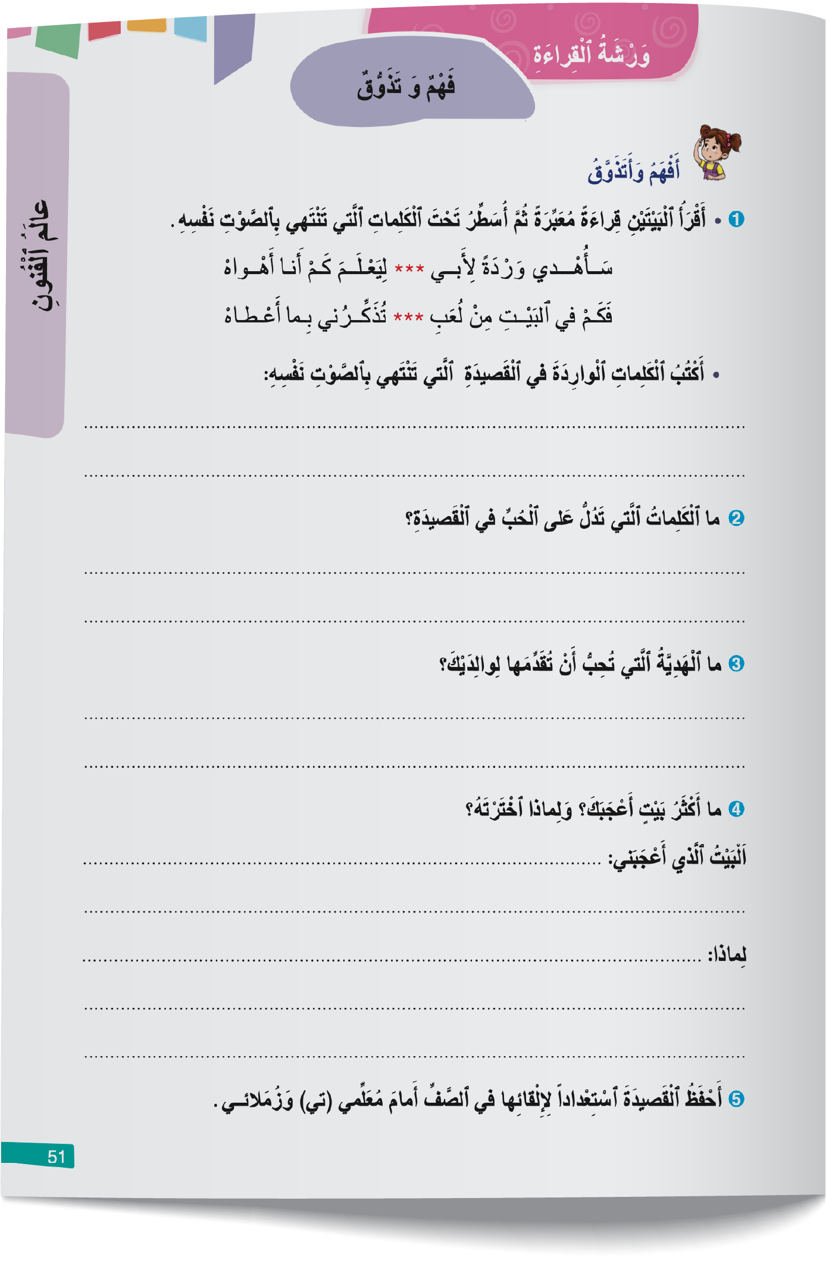
الآن، خذوا الصفحة 51. من يقرأ التعليمة؟ ما المطلوب؟ -أنجزوا
اختــتام الحــصة
إمــــــــلاء
قـــــــراءة
افتتاح الحصة

Slide 25
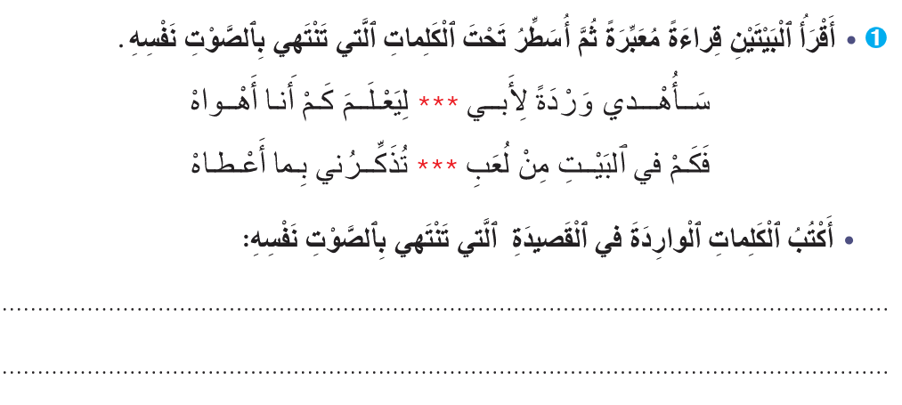
نصحح. من يقرأ البيتين قراءة معبرة؟ ما الكلمات التي تنتهي بالصوت نفسه؟
اختــتام الحــصة
إمــــــــلاء
قـــــــراءة
افتتاح الحصة

Slide 26
ما الكلمات الأخرى في القصيدة التي تنتهي بالصوت نفسه؟
اختــتام الحــصة
إمــــــــلاء
قـــــــراءة
افتتاح الحصة

Slide 27
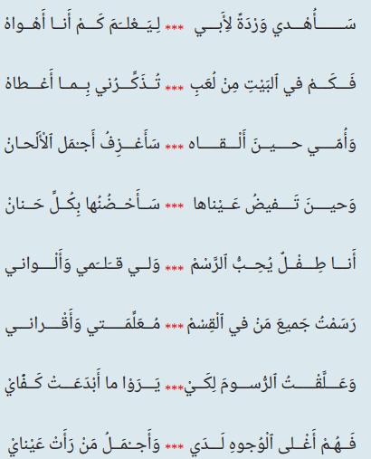
من يقرأ؟
اختــتام الحــصة
إمــــــــلاء
قـــــــراءة
افتتاح الحصة
أَبي - لُعَبِ
أَهْواهُ - أَعْطاهُ
أَلْقاهُ - عَيْناهُ
اَلْأَلْحانْ - حَنانْ
اَلرَّسْمُ - اَلْقِسْمُ
أَلْواني - أَقْراني
لِكَيْ - لَدَيْ
كَفّايْ - عَيْنايْ

Slide 28

نمر إلى السؤال الثاني. من يقرأ؟ أنجزوا
اختــتام الحــصة
إمــــــــلاء
قـــــــراءة
افتتاح الحصة

Slide 29
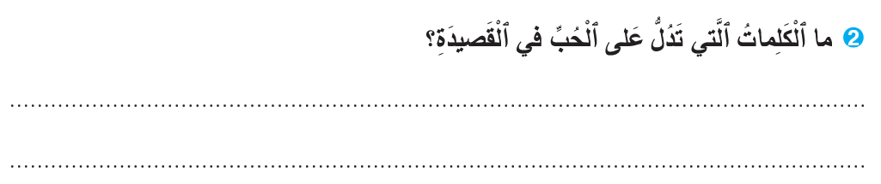
نصحح. من يقدم كلمات واردة في القصيدة تدل على الحب؟
اختــتام الحــصة
إمــــــــلاء
قـــــــراءة
افتتاح الحصة

Slide 30
انتبهوا للتصحيح.
اختــتام الحــصة
إمــــــــلاء
قـــــــراءة
افتتاح الحصة
اَلْكَلِماتُ ٱلَّتي تَدُلُّ عَلى ٱلْحُبِّ في ٱلْقَصيدَةِ هِيَ:
أَهْواهُ – أَحْضُنُها- يُحِبُّ

Slide 31

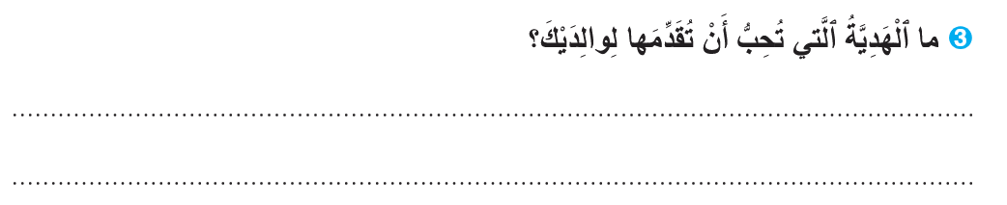
من يقرأ السؤال الثالث؟ ما المطلوب؟ -أجيبوا.
اختــتام الحــصة
إمــــــــلاء
قـــــــراءة
افتتاح الحصة

Slide 32
من يتقاسم إجابته؟
اختــتام الحــصة
إمــــــــلاء
قـــــــراءة
افتتاح الحصة

Slide 33
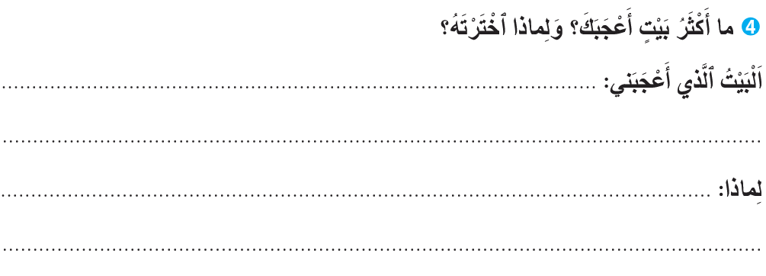
من يقرأ السؤال الرابع؟ ما المطلوب؟ -أجيبوا.
اختــتام الحــصة
إمــــــــلاء
قـــــــراءة
افتتاح الحصة

Slide 34
من يتقاسم إجابته؟
اختــتام الحــصة
إمــــــــلاء
قـــــــراءة
افتتاح الحصة

Slide 35


بشكل ثنائي فكروا في حل اللغز التالي. (معكم 30 ثانية)
فسحة تربوية
أَنا أَقْوى ٱلْمَشاعِرِ، تَشْعُرُ بي تُجاهَ عائِلَتِكَ وَأَصْدِقائِكَ، أَجْعَلُكَ تَهْتَمُّ بِٱلْآخَرينَ، وَتُريدُ أَنْ تَكونَ بِجانِبِهِمْ دائِماً، فَمَنْ أَنا؟

Slide 36
الجواب هو الحب.
فسحة تربوية
اَلْحُبُّ

Slide 37

إملاء
إملاء
الهمزة المتطرفة

Slide 38
في هذه الحصة سنواصل التدرب على كتابة الهمزة المتطرفة في الكلمات بشكل صحيح.
اختــتام الحــصة
إمــــــــلاء
قـــــــراءة
افتتاح الحصة
اَلْهَمْزَةُ ٱلْمُتَطَرِّفَةُ

Slide 39
من يذكرنا كيف نحدد شكل الهمزة المتطرفة في الكلمات؟
اختــتام الحــصة
إمــــــــلاء
قـــــــراءة
افتتاح الحصة
كَيْفَ أَكْتُبُ ٱلْهَمْزَةَ ٱلْمُتَطَرِّفَةَ في ٱلْكَلِماتِ؟

Slide 40
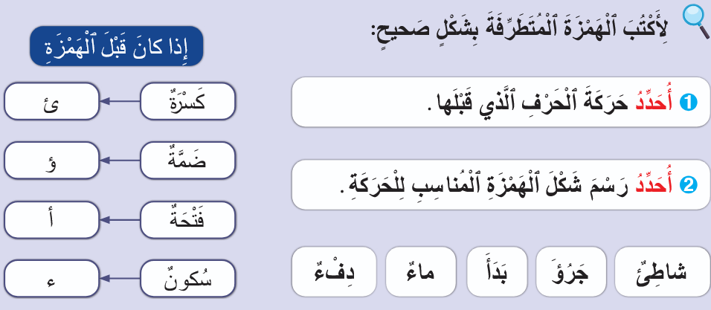
نتذكر خطوات كتابة الهمزة المتطرفة بشكل صحيح.
اختــتام الحــصة
إمــــــــلاء
قـــــــراءة
افتتاح الحصة
اَلْهَمْزَةُ ٱلْمُتَطَرِّفَةُ

Slide 41
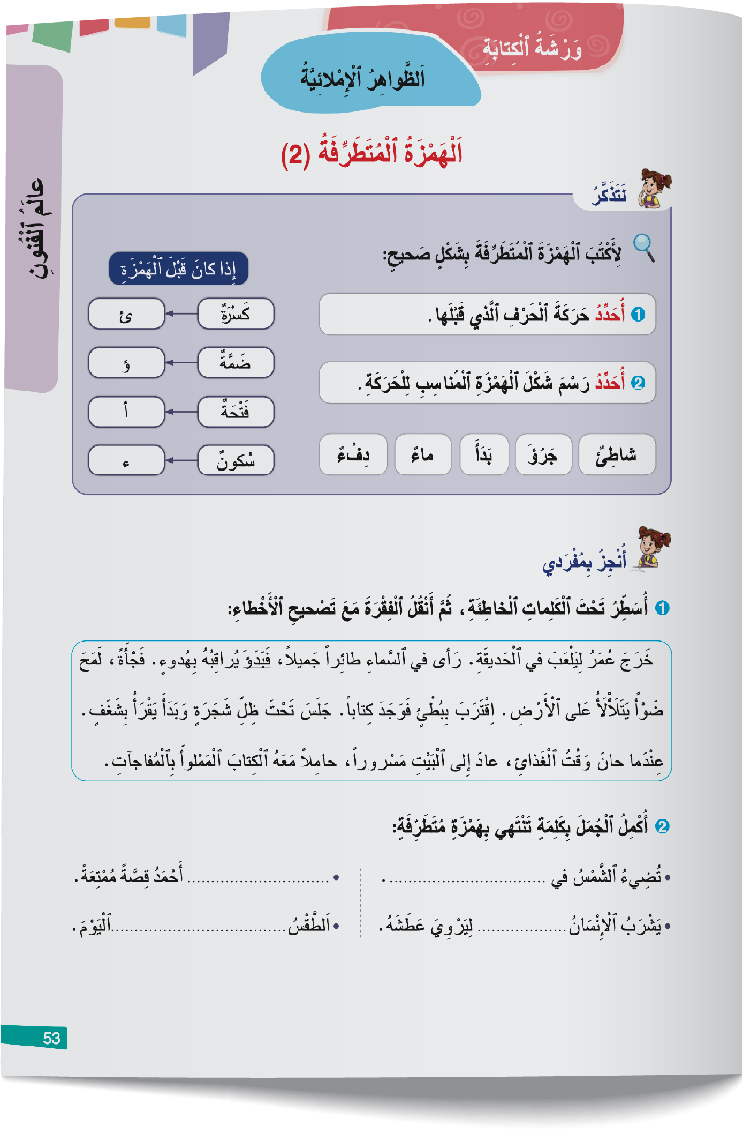
خذوا كراساتكم على الصفحة 53. ستواصلون التدرب على كتابة الهمزة المتطرفة.
اختــتام الحــصة
إمــــــــلاء
قـــــــراءة
افتتاح الحصة
ٱلْغَدائِ

Slide 42

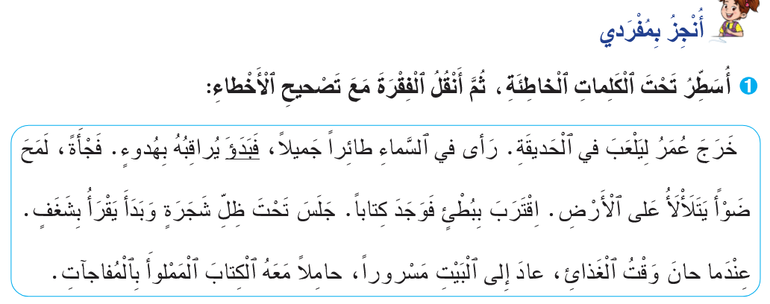
من يقرأ التعليمة؟ ما المطلوب؟ ـــ بداية وبشكل فردي ضعوا خطا تحت الأخطاء.
اختــتام الحــصة
إمــــــــلاء
قـــــــراءة
افتتاح الحصة

Slide 43
انتهى الوقت. من يقرأ الفقرة ويقف عند الخطأ الأول؟ من يقرأ ويقف عند الخطأ الثاني؟ ...
اختــتام الحــصة
إمــــــــلاء
قـــــــراءة
افتتاح الحصة

Slide 44
انقلوا الآن الفقرة على دفاتر القسم مع تصحيح الأخطاء.
اختــتام الحــصة
إمــــــــلاء
قـــــــراءة
افتتاح الحصة

Slide 45
انقلوا الآن الفقرة على دفاتر القسم مع تصحيح الأخطاء.
اختــتام الحــصة
إمــــــــلاء
قـــــــراءة
افتتاح الحصة

Slide 46
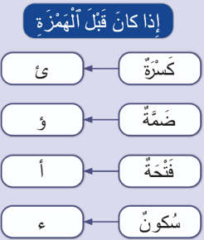
نصحح. من يمر لكتابة تصحيح الكلمة الأولى؟ الثانية؟ ...
اختــتام الحــصة
إمــــــــلاء
قـــــــراءة
افتتاح الحصة
اَلصَّوابُ | اَلْخَطَأُ
 | فَبَدَؤَ
 | ضَوْأً
 | بِبُطْئٍ
 | اَلْغَدائِ
 | اَلْمَمْلوأَ
فَبَدَأَ
ضَوْءاً
بِبُطْءٍ
اَلْغَداءِ
اَلْمَمْلوءَ

Slide 47
الآن أكملوا الجمل في التمرين الثاني بكلمات تنتهي بهمزة.
يصحح الأستاذ كتابيا وبشكل تفاعلي.
اختــتام الحــصة
إمــــــــلاء
قـــــــراءة
افتتاح الحصة

Slide 48
اختتام الحصة
اختتام الحصة
ماذا تعلمت اليوم؟

Slide 49

في الختام من يذكرنا بأهم العناصر التي تعلمناها خلال حصة اليوم؟
اختــتام الحــصة
قراءة
استـماع وتحدث
افتتاح الحصة
ـــ ما هِيَ كانَ وَأَخَواتُها؟ مَنْ يُقَدِّمُ جُمْلَةً تَبْدَأُ بِإِحْداها؟
ـــ كَيْفَ أُحَدِّدُ شَكْلَ ٱلْهَمْزَةِ ٱلْمُتَوَسِّطَةِ؟

Slide 50


Slide 51
بناء على إنجازات المتعلمين خلال الممارسة المستقلة
ما تقديرك لنسبة التحكم في هدف الدرس؟
تسجل النسبة على صفحة اليوم من مذكرة الأستاذ.

